Slide 1


Vård- och omsorgsprogrammet

Slide 2
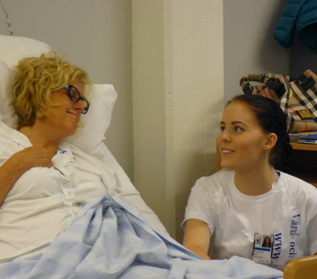
Vardagen i skolan
Teoretiskt program med praktiska inslag
Metodövningar
Vårddagar
Gymnasiearbete i åk 3

Slide 3
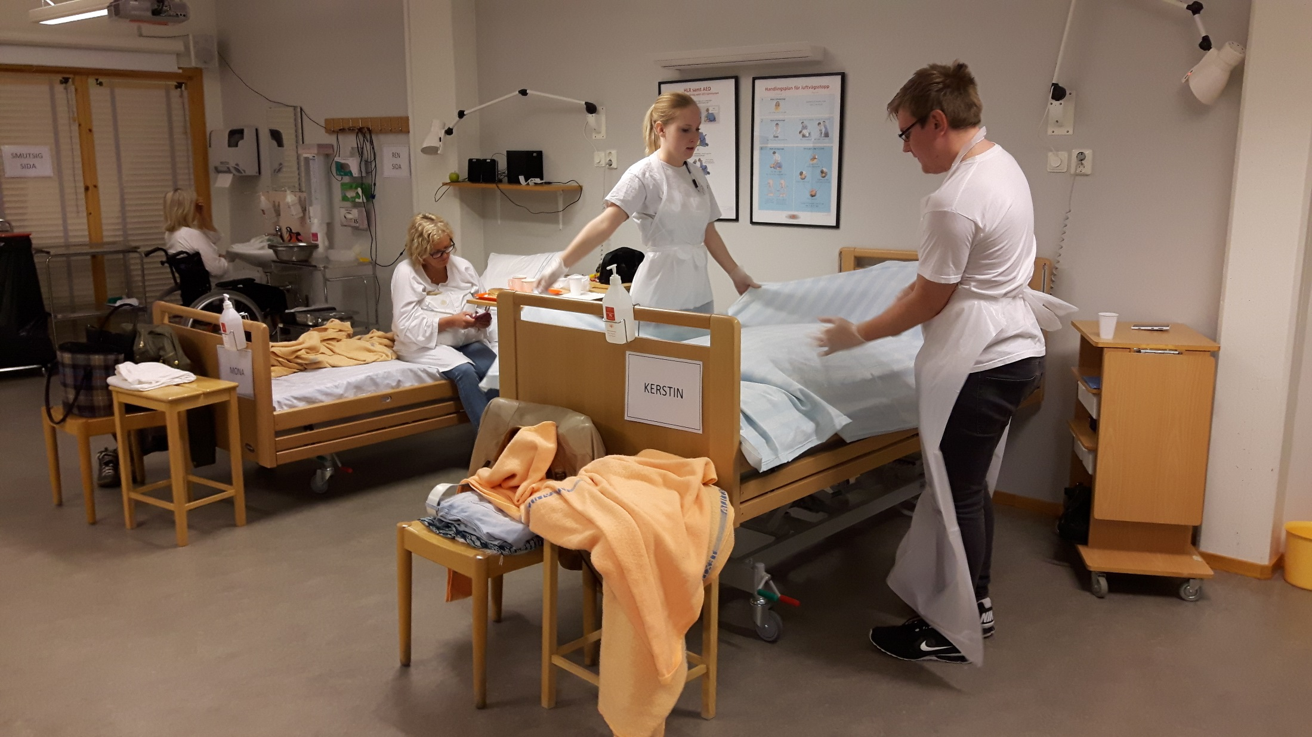

Slide 4
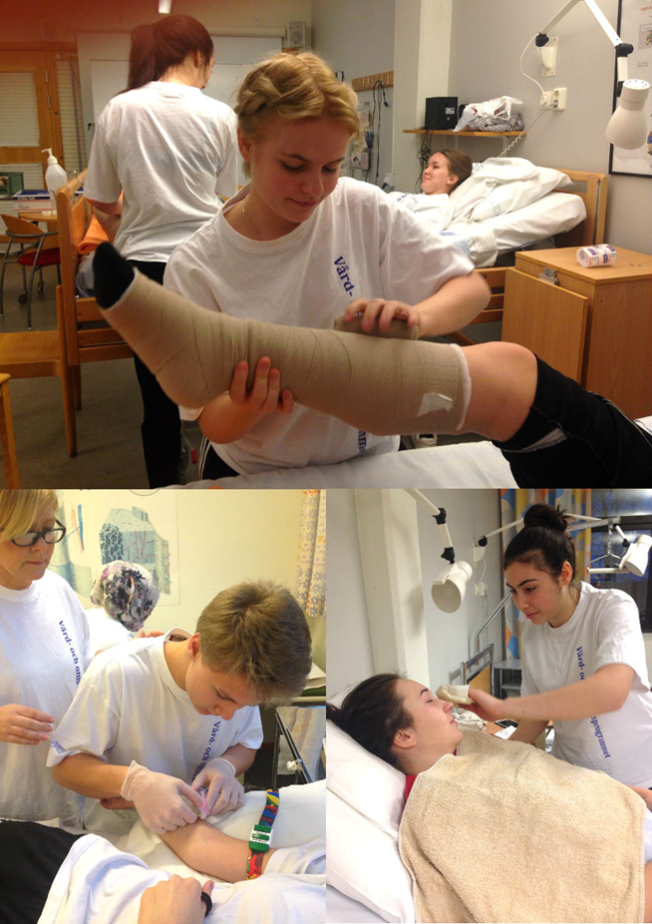

Slide 5
Fördjupningar
Somatik/äldreomsorg
Akutsjukvård
IT i vården
Palliativ vård
Hemsjukvård
Högskolefördjupning
Akutsjukvård
IT i vården
Engelska 6
Svenska 3

Slide 6
APL
Åk 1
Ht: 1 v fältstudier
Vt: 5 v i äldreomsorgen
Åk 2
Vt: 5 v i omsorgen eller på VC
Åk 3
Ht: 5 v i omsorg/VC/CLV/demens
Vt: 5 v i omsorg/VC/CLV/demens

Slide 7
Lärling
Man söker nationellt program och följer det år ett. Till år två väljer man vanlig skolförlagd utbildning eller lärling.
Kräver hög motivation från eleven.

Slide 8

Arbete efter utbildningen?

Slide 10
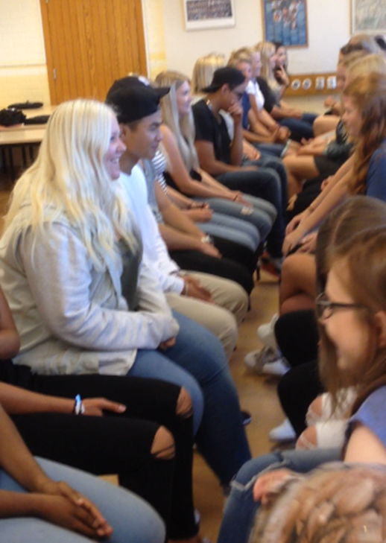
Nyheter:
Samarbete med ambulansutbildning
Mentorsprojekt

Slide 11
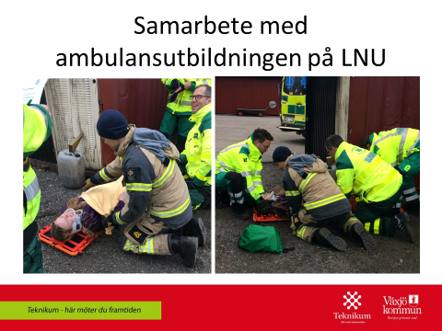

Slide 12
